Slide 1
Analyse af Eventyr
Kontraktmodellen & Aktantmodellen
Strukturalisme – En litterær strategi

Slide 2
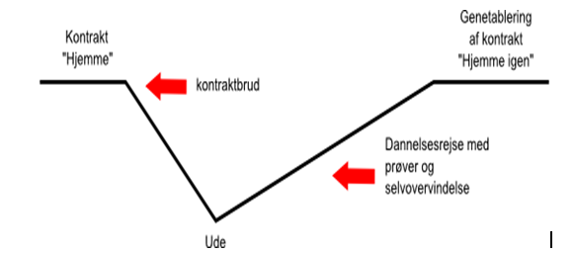
Kontraktmodellen: Komposition

Slide 3
Kontraktmodellen - Eksempel
Kontrakt: Den fattige bondedreng går hjemme på gården og passer sig selv og alle dyrene. Han har egentlig et godt liv, men han længes efter noget mere.
Kontraktbrud: Pludselig hører han, at den smukke prinsesse holdes fanget af den onde heks, og den der kan få hende tilbage til kongen, må få hende og det halve kongerige. Bondedrengen beslutter sig for at forlade hjemme, for at finde prinsessen. Her kommer han igennem forskellige prøvelser, inden han endelig kan befri prinsessen, og bringe hende hjem.
Kontrakt: Bondedrengen ender med at få prinsessen og det halve kongerige, og de lever lykkeligt til deres dages ende.
Kilde:http://analysesiden.dk/kontraktmodel/

Slide 4
Kontraktmodellen Eksempel: De 3 bukkebruse

Slide 5
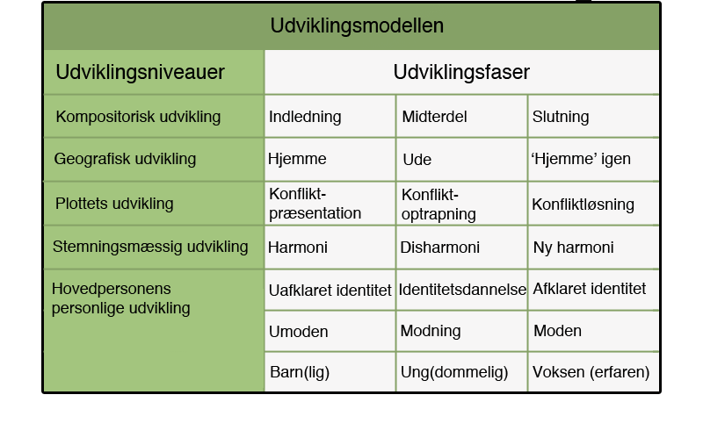
Udviklingsmodellen

Slide 6
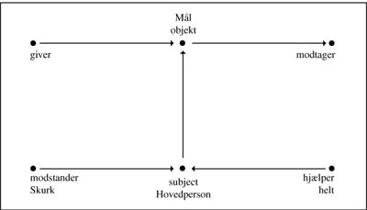
Aktantmodellen: Personer

Slide 7
Aktantmodellen
1. Subjekt (Hvem er “hovedpersonen”?)
2. Objekt (Hvad vil hovedpersonen/subjektet gerne have fat i? Det kunne være prinsessen, lykke osv.)
3. Hjælper (Hvem/hvad hjælper Subjektet med at opnå objektet?)
4. Modstander (Hvem/hvad prøver at forhindre subjektet i at nå objektet?)
5. Giver (Hvem/hvad giver objektet væk?)
6. Modtager (Hvem/hvad får objektet til sidst?)

Slide 8
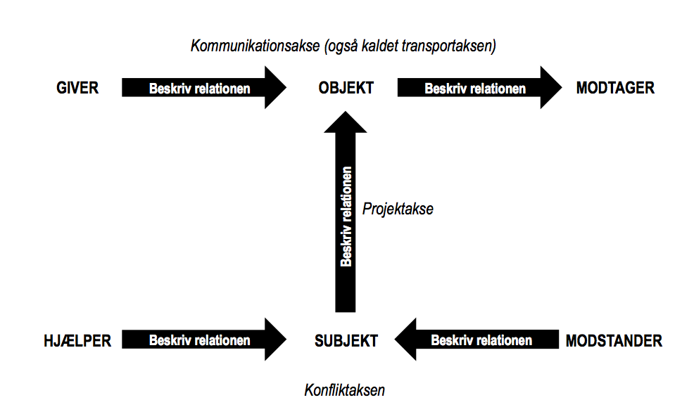
Udvidet eksempel - Projektstyring

Slide 9
Udvidet eksempel – Stil dig selv disse spørgsmål:
(Projektaksen) Hvem eller hvad skal opnå hvilket objekt (mål)?
(kommunikationsaksen) Hvordan får subjektet adgang til objektet?
- Og hvem eller hvad skal modtage objektet?
Til sidst afdækkes konfliktaksens aktanter:
Hvilken modstand kan subjektet forvente at møde?
Og hvilken form for hjælp er nødvendig for at overvinde denne modstand?

Slide 10
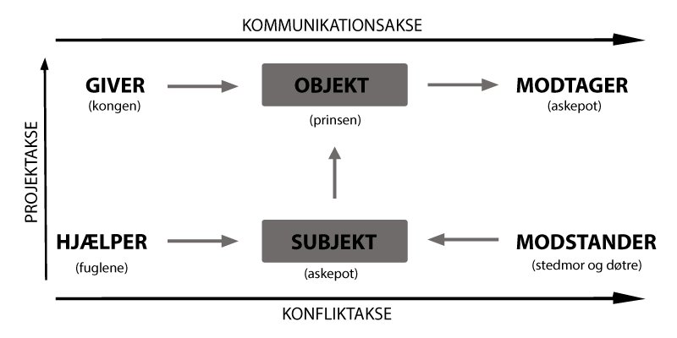
Eksempel: Askepot

Slide 11
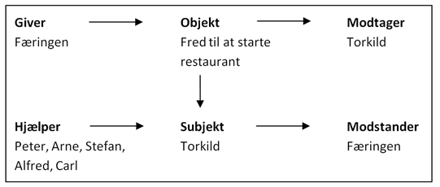
Eksempel: Blinkende Lygter

